Slide 1
애니메이션 캐릭터에 빙의하기 11조 김지훈

Slide 2
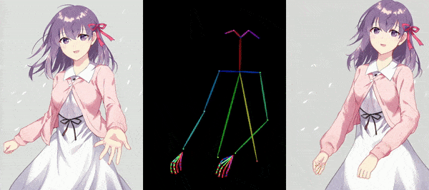
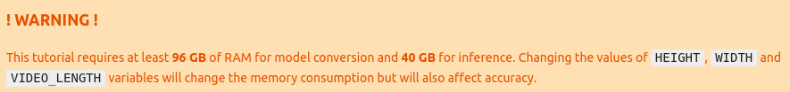
프로젝트 개요
Anyone_animate를 이용하여 내가 원하는 캐릭터를 움직여보자

Slide 3
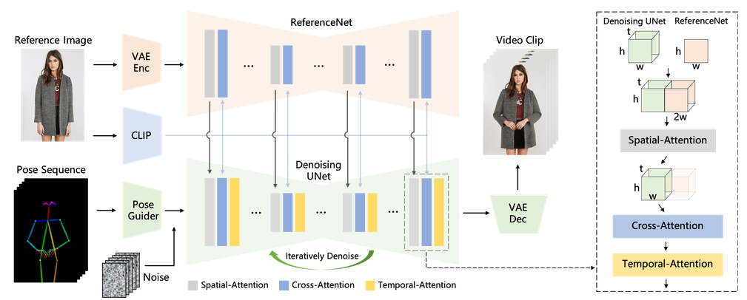

Slide 4
프로젝트 목표 (1)
캠코더를 사용해 실시간으로 나의 모습을 촬영
촬영하며 동작을 인식
인식한 동작을 캐릭터가 재현하기

Slide 5
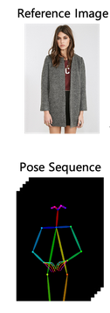
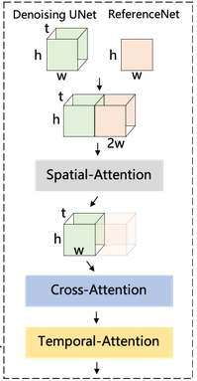


프로젝트 목표(1) 개념
캠코더를 통해 내 모습을 촬영
촬영한 영상에서 Skeleton Info 추출
Skeleton Info로 Pose Seq 대체
생성된 Image를 출력
위 과정을 반복

Slide 7
프로젝트 목표 (1)의 문제점과 해결 방법
역량 부족
-코드 변환 실패 (code combined)
-video 생성 <--> image 생성 전환 실패
-use 1 frame videos
매우 큰 resource
- 한 프레임 생성도 느리다

Slide 8
프로젝트 목표 (2)
캠코더를 사용해 나의 모습을 촬영 후 저장
저장한 동영상을 pose video 로 변환
이미지와 결합하여 내 동작을 따라하는 동영상 생성

Slide 9
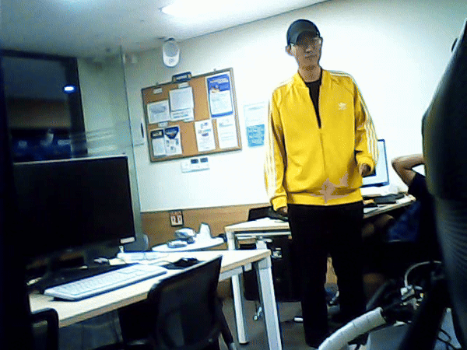
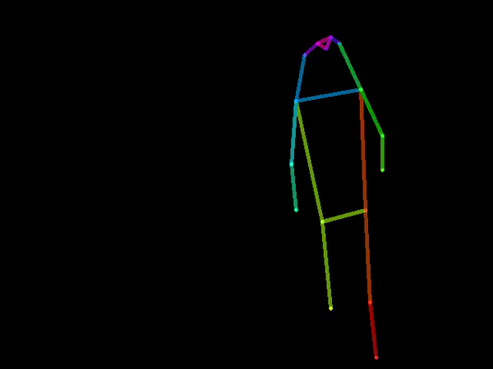
POSE video 제작

Slide 10


시스템 구성도
Process
Cam
Pose video
Ref image
Image video

Slide 11

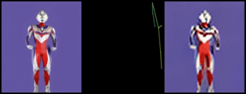
결과물

Slide 12
실패 이유 (추측)
영상의 스펙
Pose estimation 모델 선정
뭔가 실수 했다

Slide 13

고찰
주제 선정의 중요성
Model의 경량화
발전 , 활용 가능성

Slide 14

Thank you
Brita Tamm
502-555-0152
brita@firstupconsultants.com
www.firstupconsultants.com

